Slide 1


Конкурс школьных музеев в Республике Крым
Номинация: « Эстетика школьного музея»
МУНИЦИПАЛЬНОЕ БЮДЖЕТНОЕ ОБЩЕОБРАЗОВАТЕЛЬНОЕ УЧРЕЖДЕНИЕ
«ЯЛТИНСКАЯ СРЕДНЯЯ ШКОЛА №12 С УГЛУБЛЕННЫМ ИЗУЧЕНИЕМ ИНОСТРАННЫХ ЯЗЫКОВ»
Руководитель музея :Васильцова Светлана Анатольевна,
педагог дополнительного образования

Slide 2
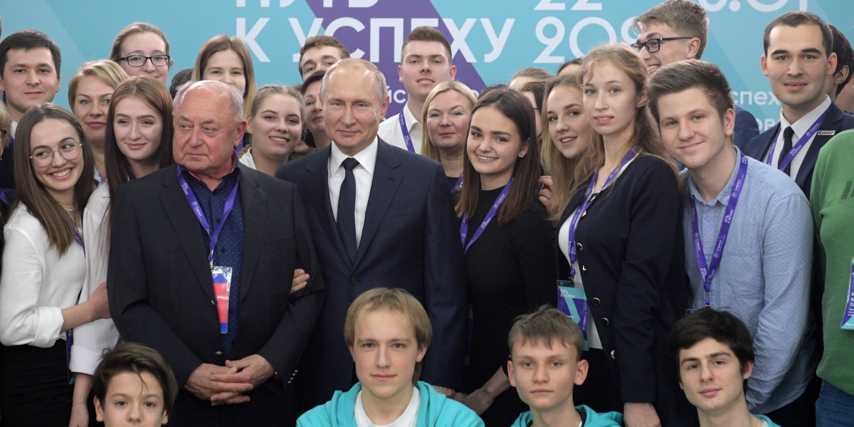
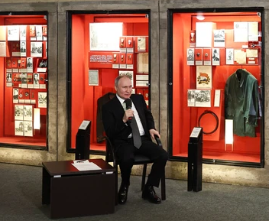
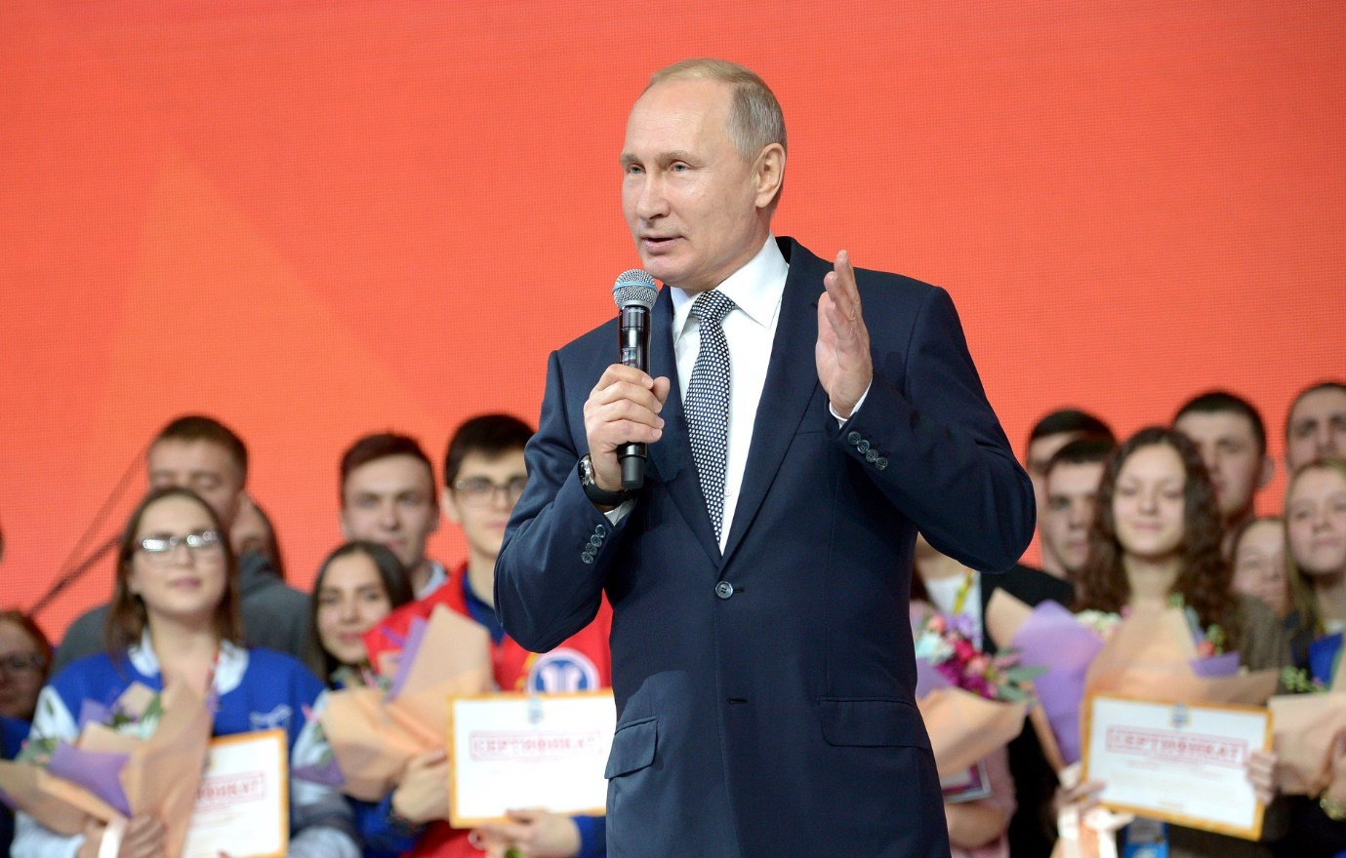

«Когда люди приобщаются к театральному искусству прямо с юных лет, это, безусловно, становится мощным подспорьем на всю жизнь, потому что способствует развитию личности, особенно если это развитие основано на русской классике. Русская классика всемирно признана, и кто бы и как бы ни хотел отменить русскую культуру, российскую культуру, это глупость. Но самое-то важное, что мы понимаем, насколько она важна для нас, для нашей страны, для наших людей"...
В.В. Путин

Slide 3

Система школьных театров и детских театральных конкурсов развивается по поручению Президента Российской Федерации и является важным инструментом воспитания подрастающего поколения и социальным лифтом для талантливых детей

Slide 4
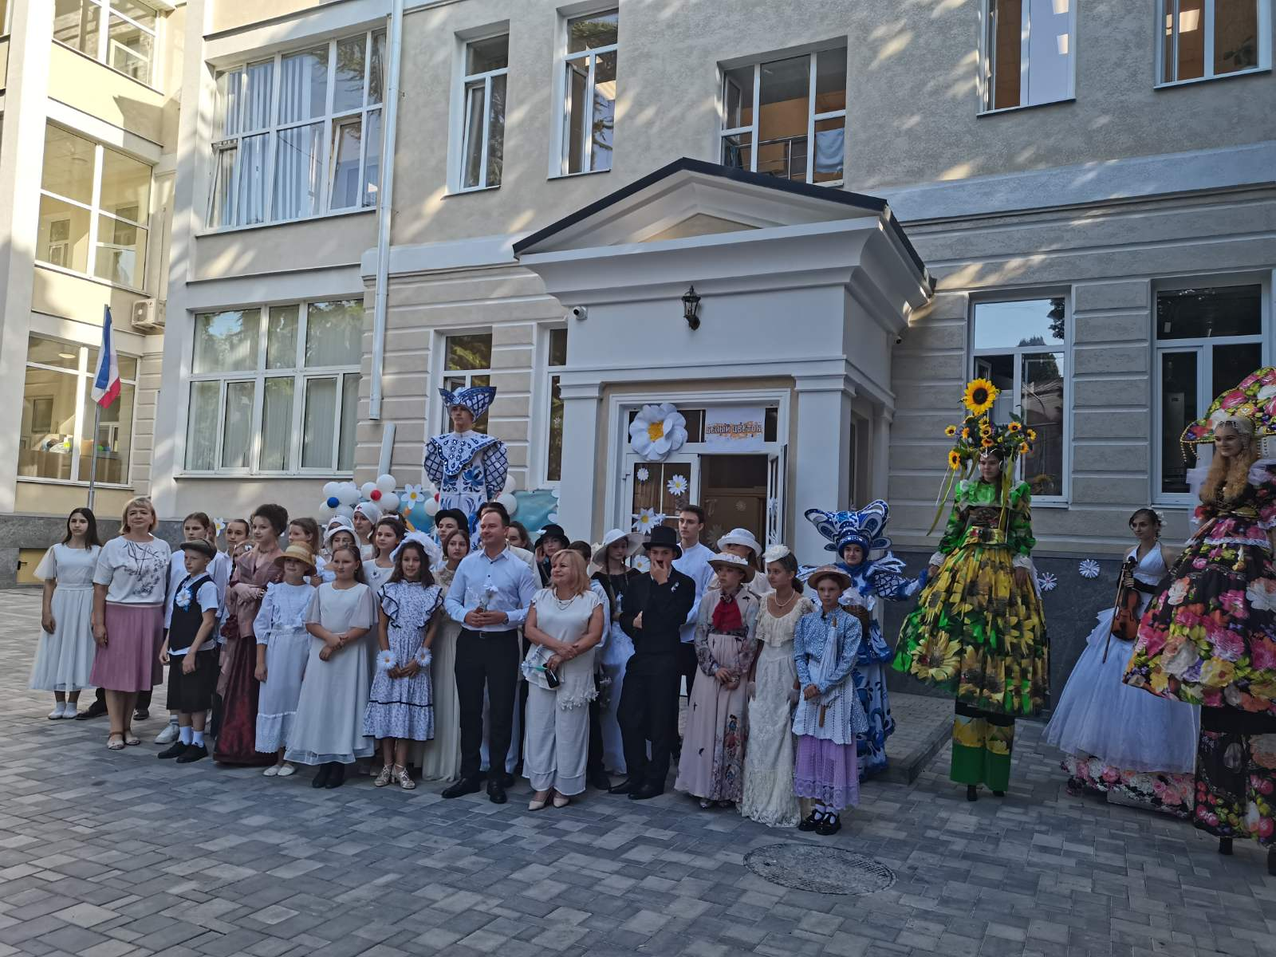
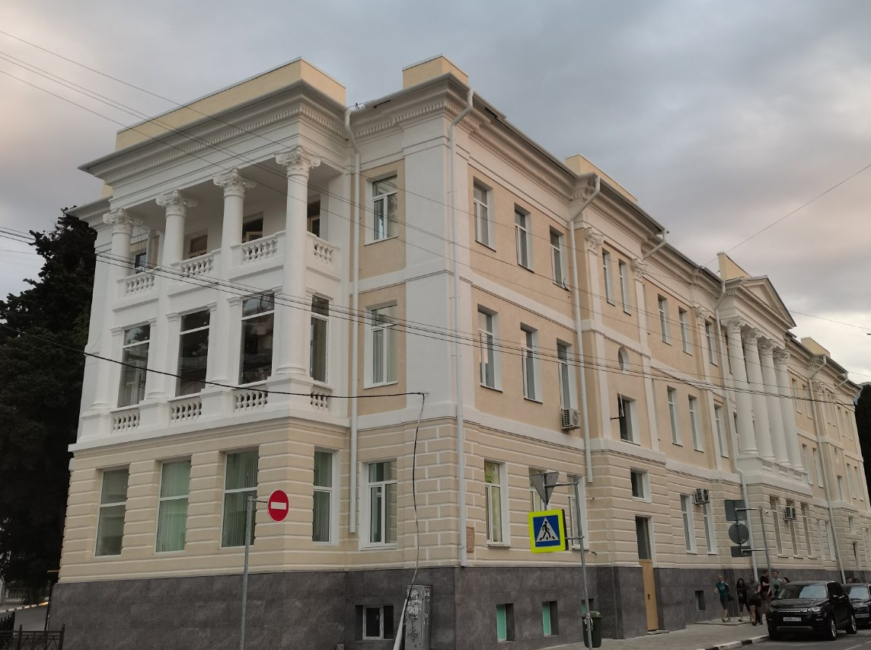
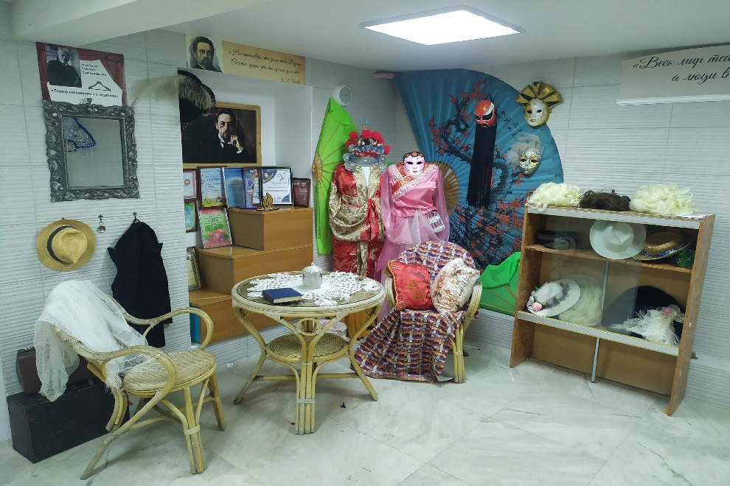
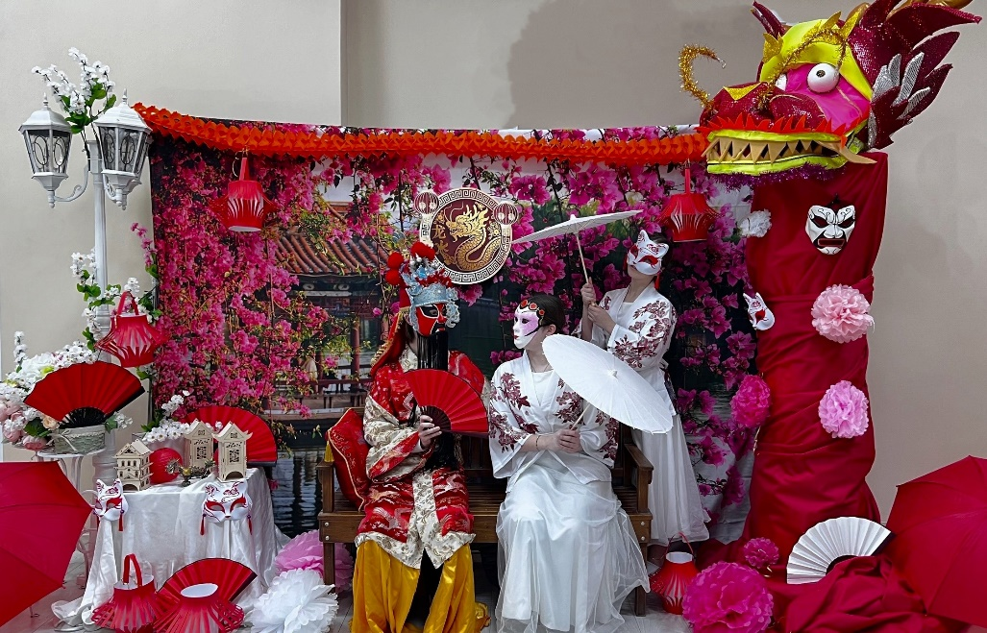
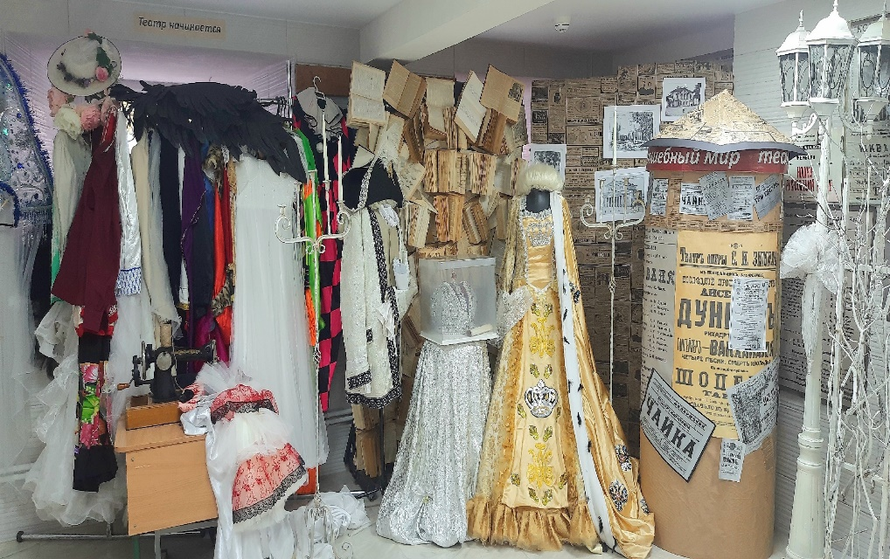
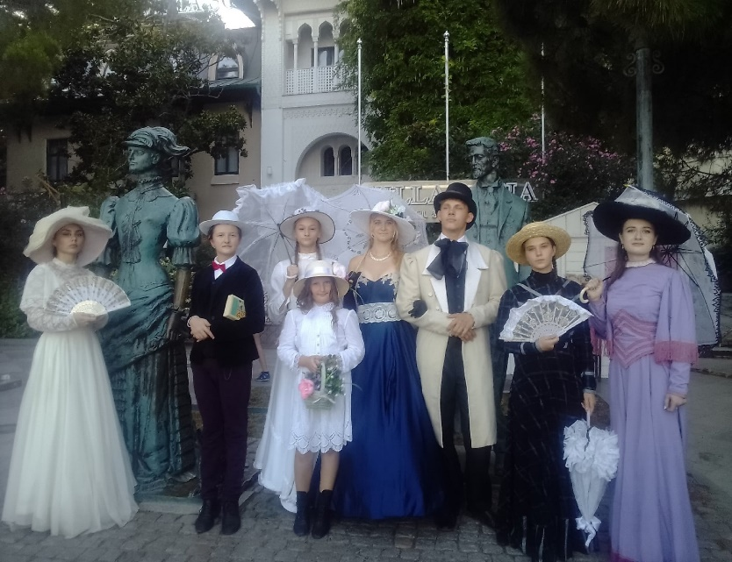
«ЯСШ № 12–школа больших возможностей»

Slide 5


Экспозиция школьного музея театрального искусства «Театр. Зритель. Актер»

Slide 6

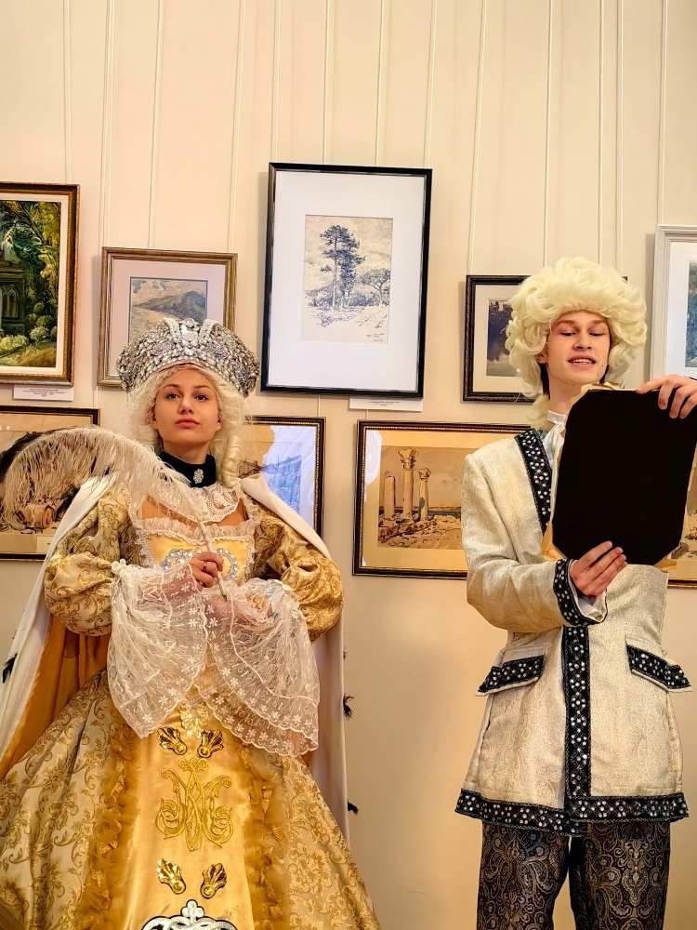
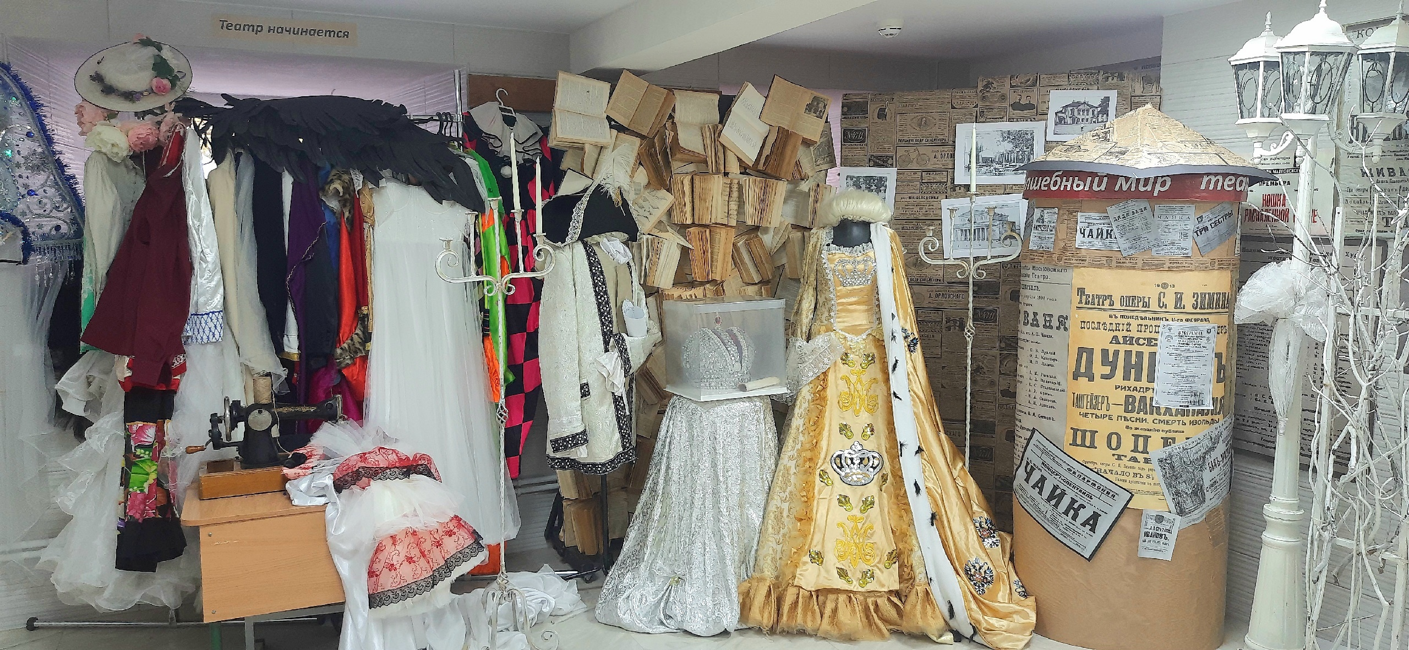
«12 школа - территория творчества»
Костюмы из школьного музея используются обучающимися для театральных постановок и спектаклей

Slide 7
Театральный музей это…
Т-творчество
Е-единение разных видов театральной деятельности
А- артистизм
Т-тайна
Р- риторика
+ культура, выразительность слова и движения, взаимодействие по роли,традиции…

Slide 8
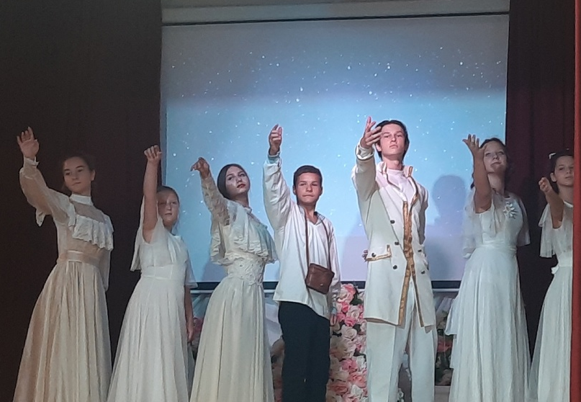
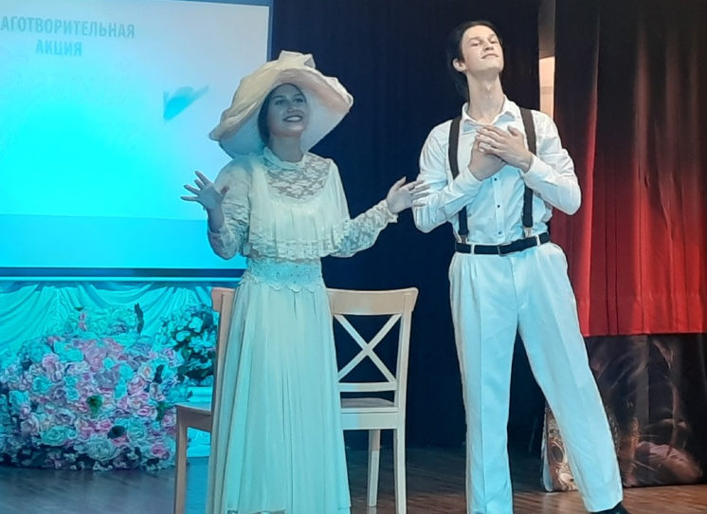
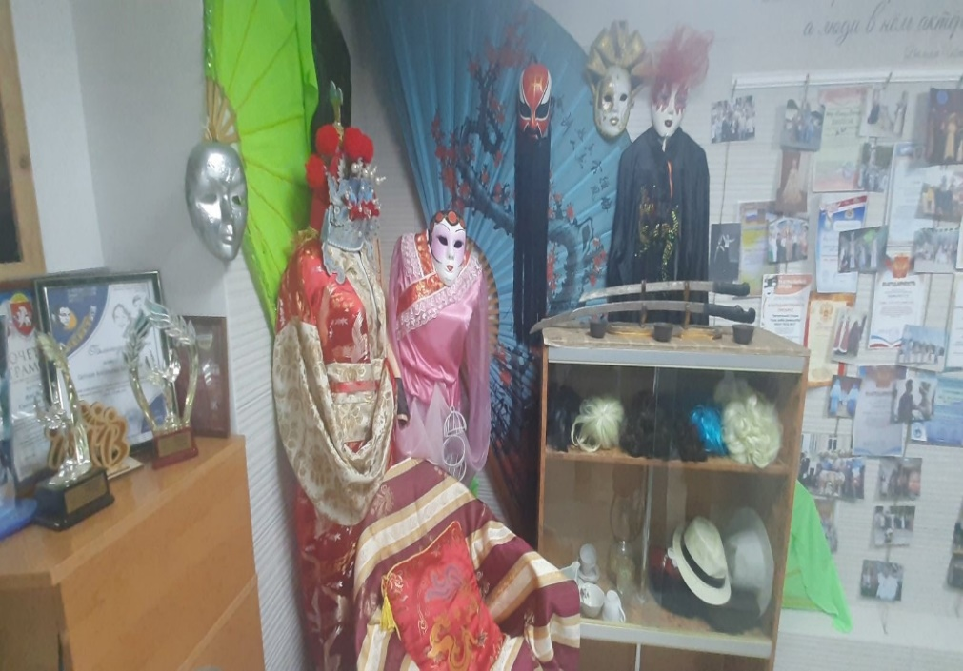
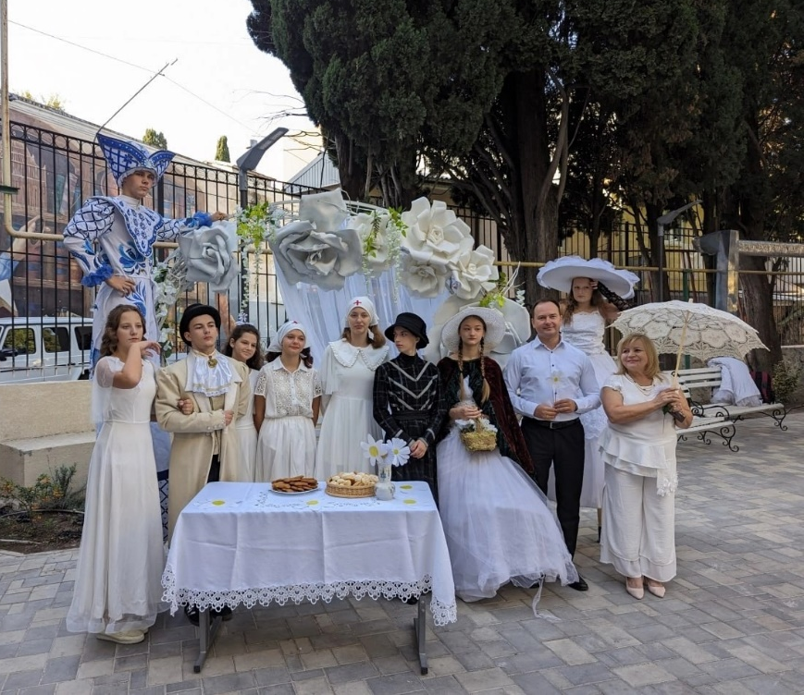
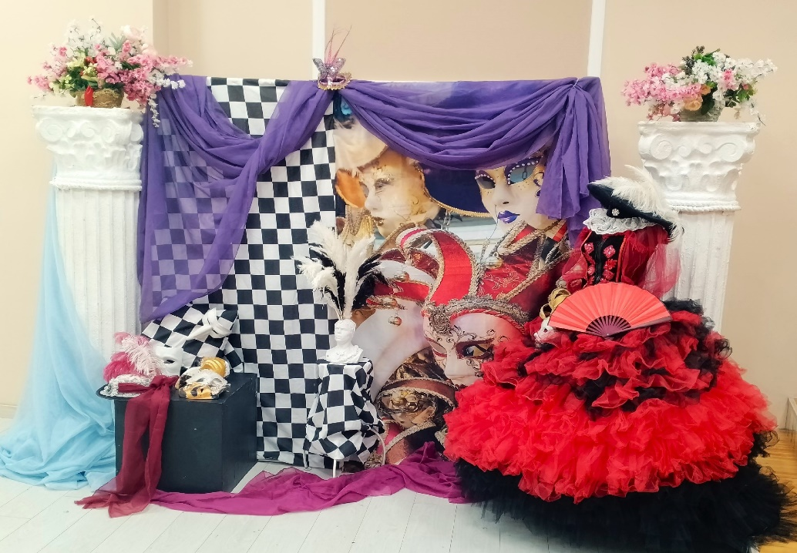

ТЕАТР+ школьный музей театрального искусства= едины

Slide 9

Музей театрального искусства МБОУ «ЯСШ №12»

Slide 10

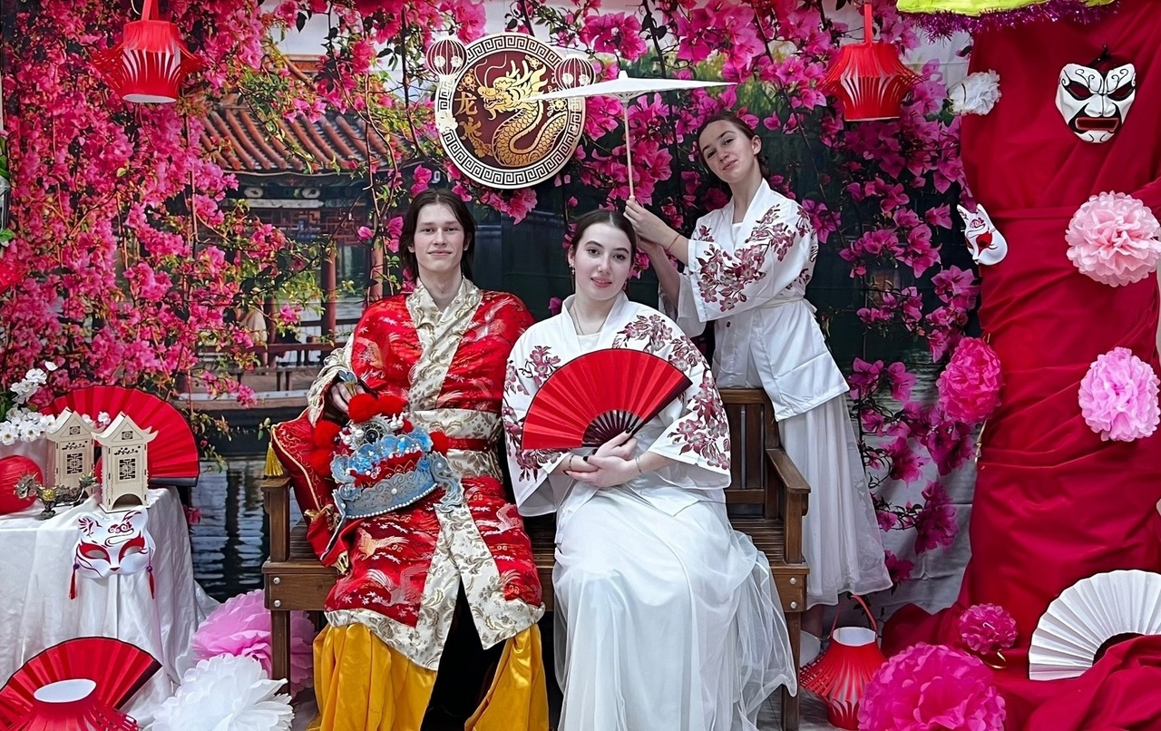

Музей театрального искусства МБОУ «ЯСШ №12»

Slide 11
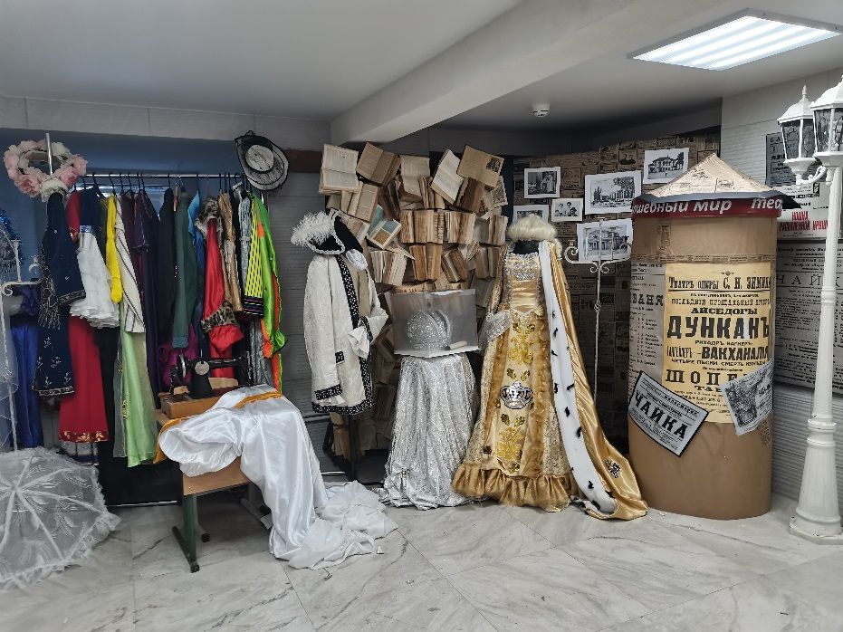
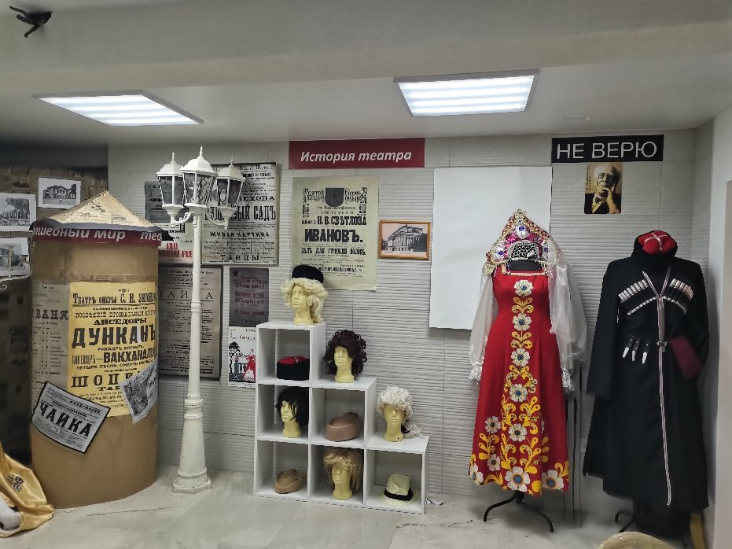
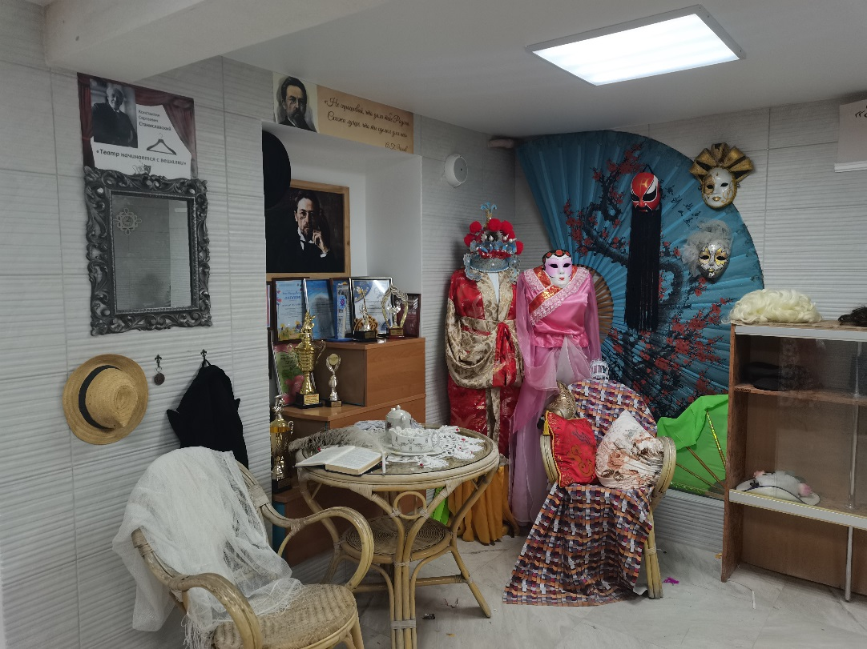

Музей театрального искусства

Slide 12
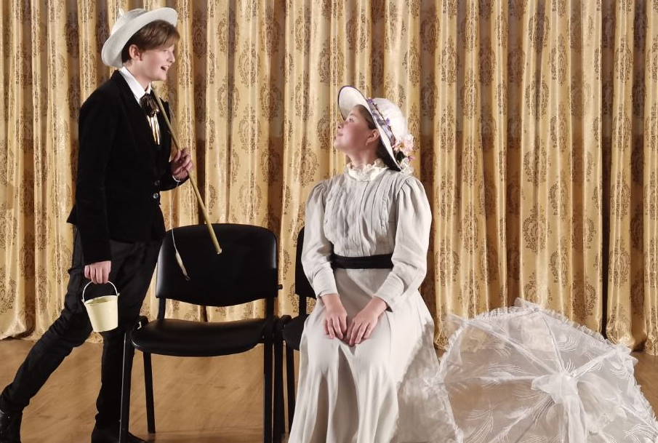
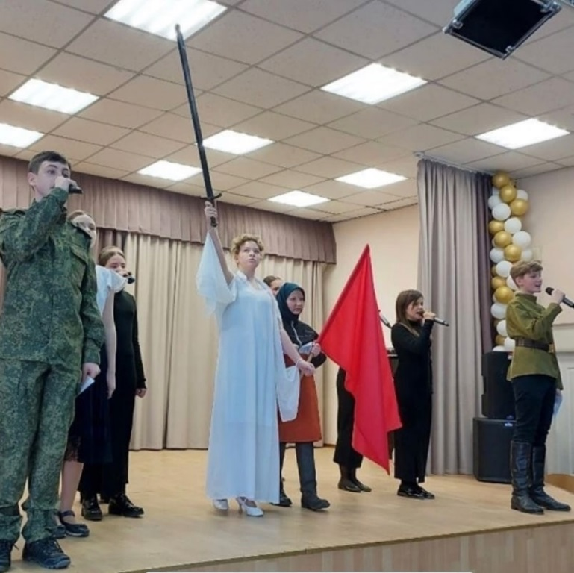
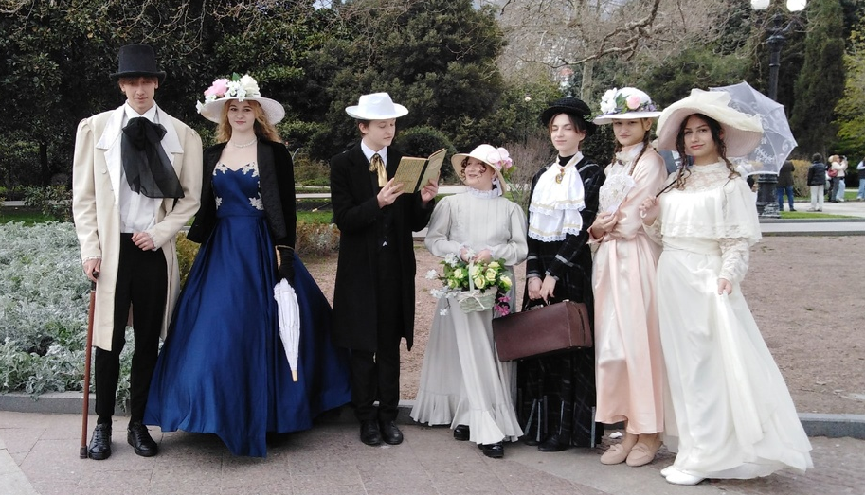
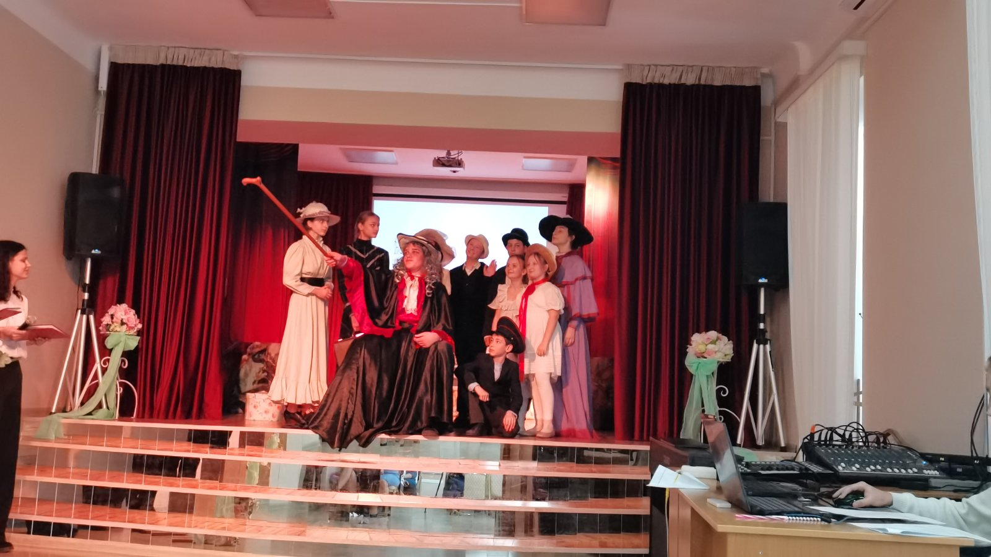
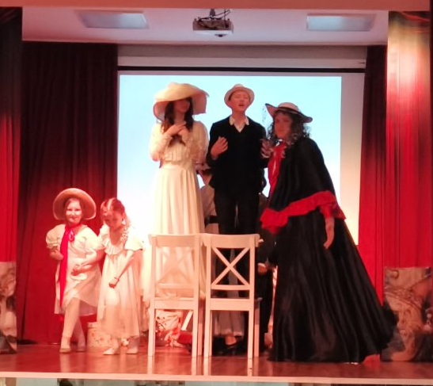
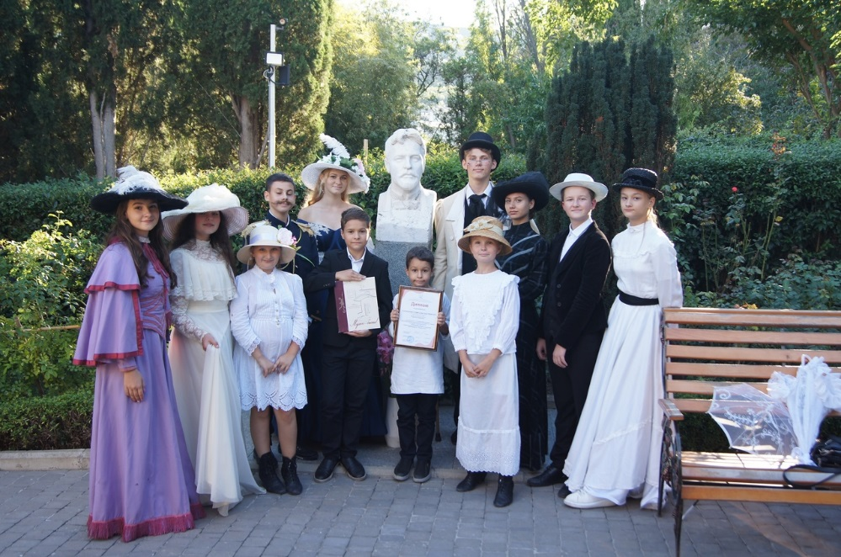
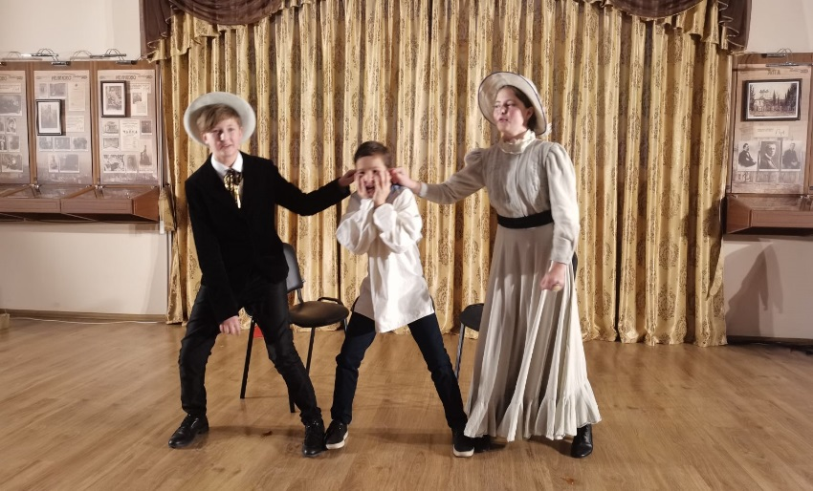
Театральная студия «Сам себе режиссер»
(руководитель– Васильцова С.А.)

Slide 13

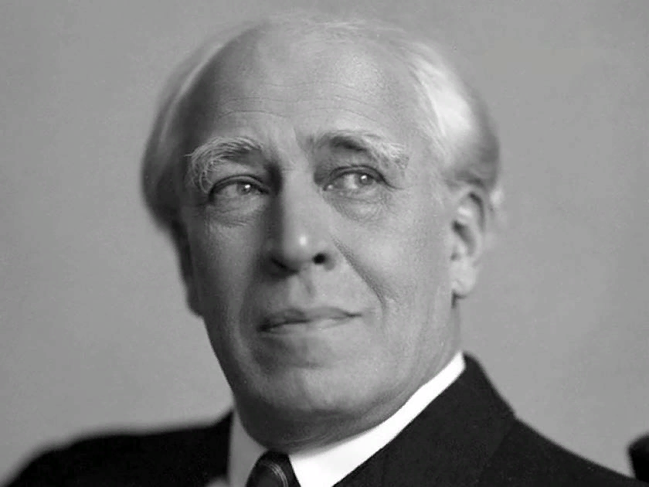
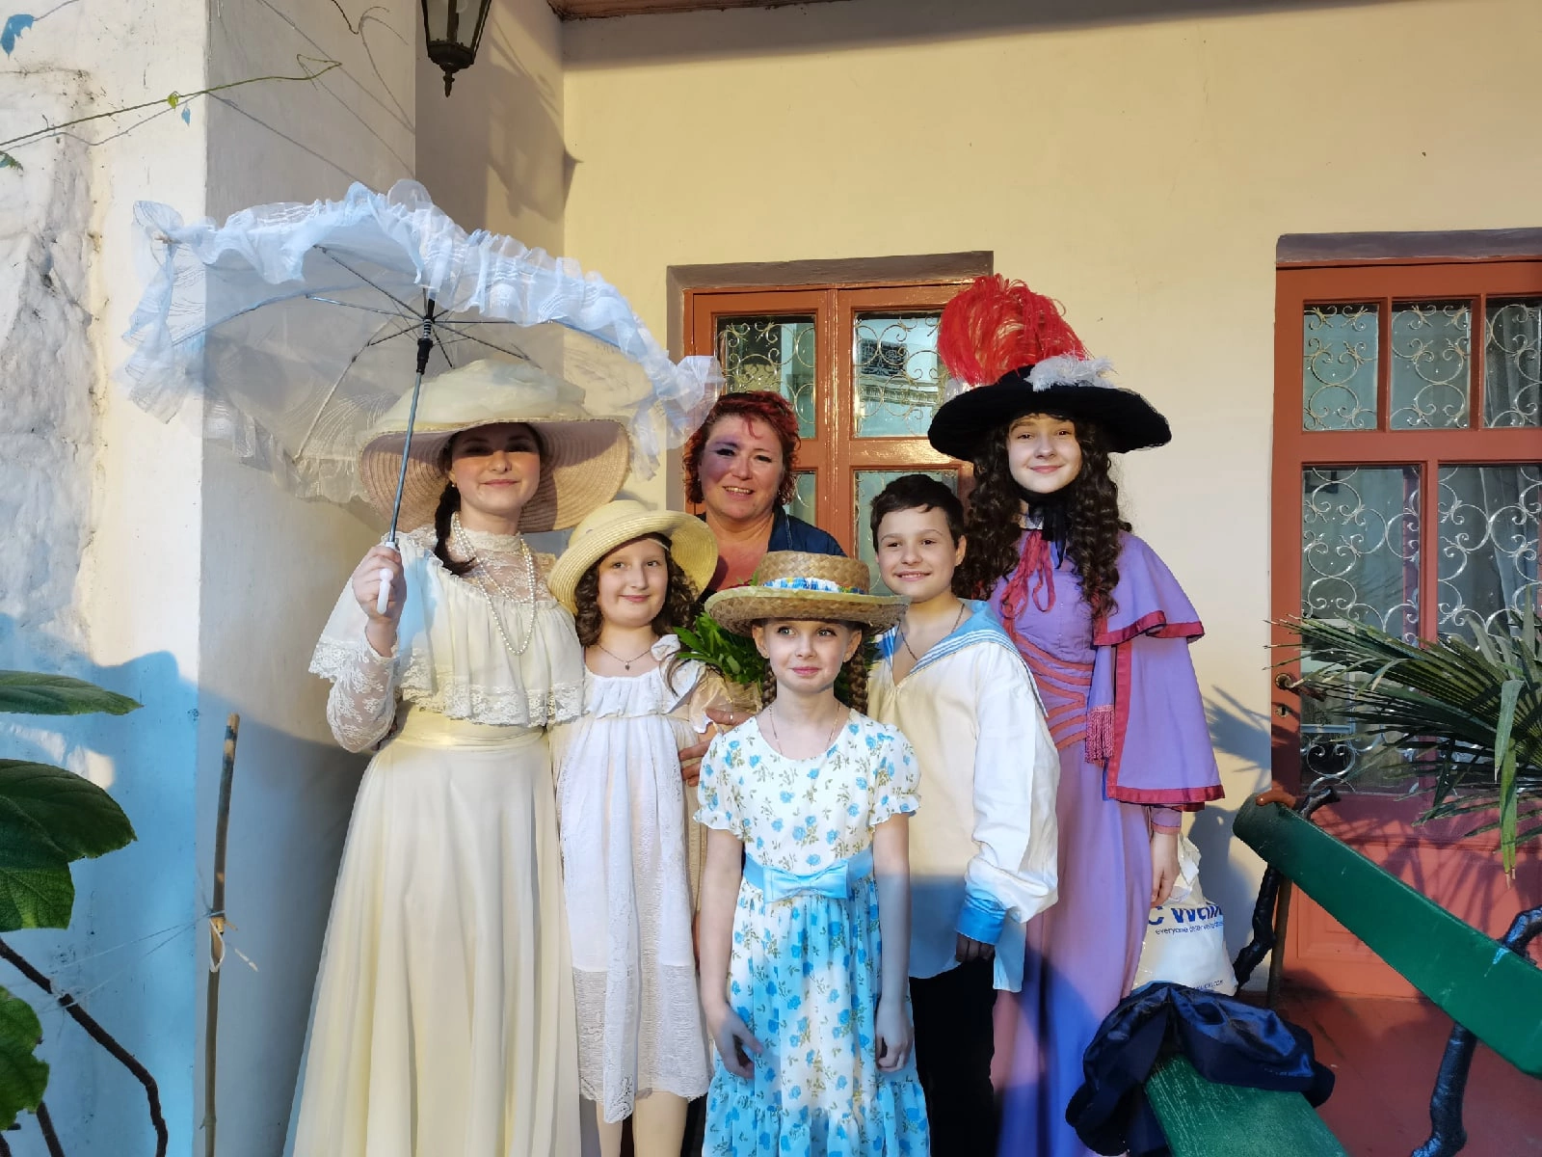
«Театр-искусство прекрасное.
Оно облагораживает, воспитывает человека. Тот кто любит театр по настоящему, всегда уносит из него запас мудрости и доброты» ,- К. С. Станиславский.

Slide 14

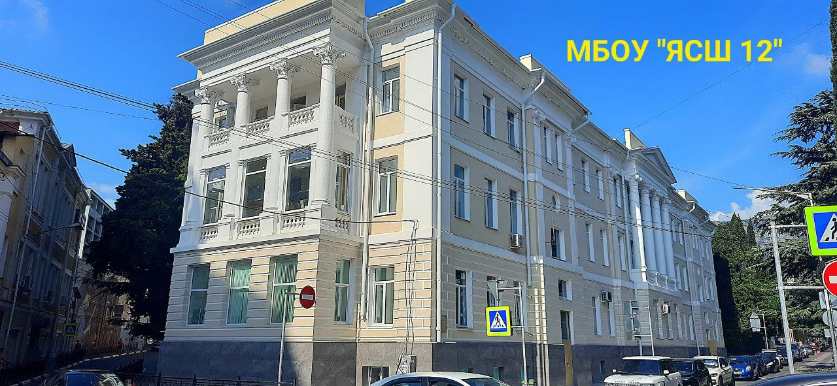


Спасибо за внимание!

